Slide 1
Audiência Pública no Senado Federal Importância dos Polinizadores na Agropecuária
Braulio Ferreira de Souza Dias
Departamento de Ecologia da Universidade de Brasília
Ex-Secretário Executivo da Convenção da ONU sobre Diversidade Biológica

Slide 2
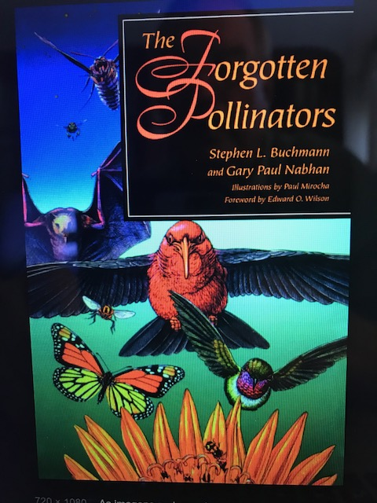
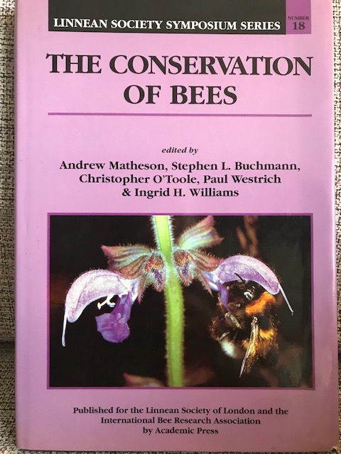

Slide 3

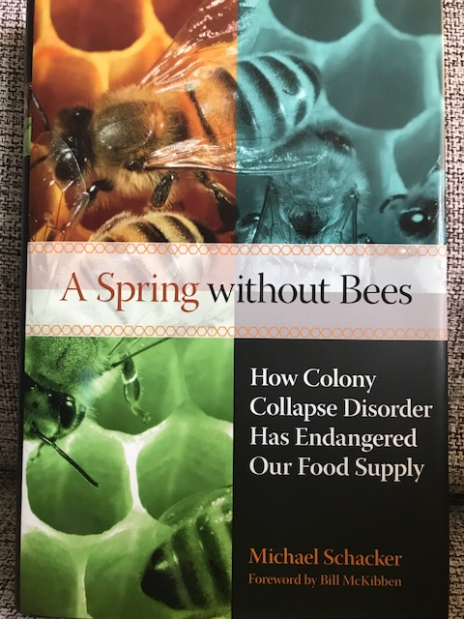

Slide 4
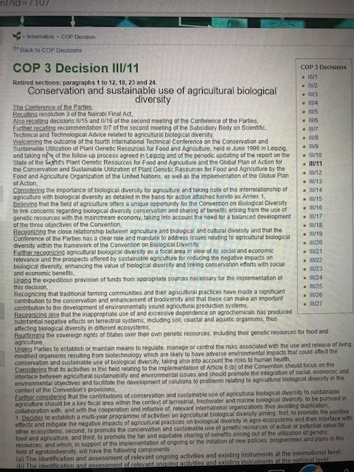
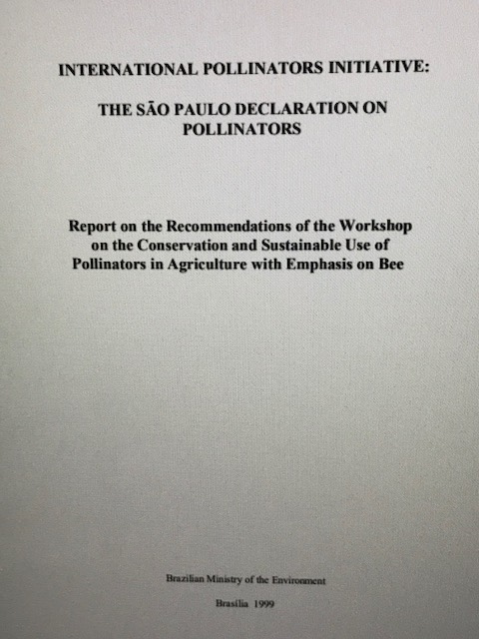

Slide 5
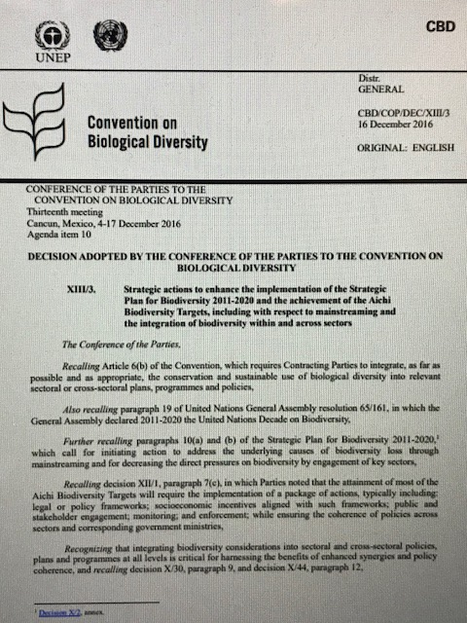

Slide 6
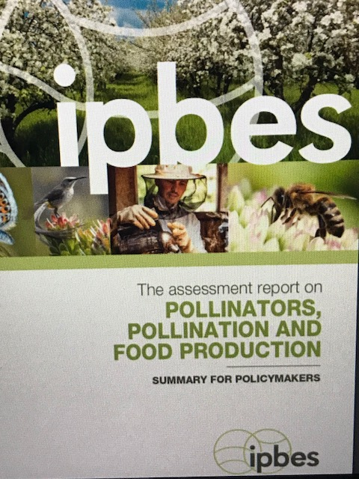
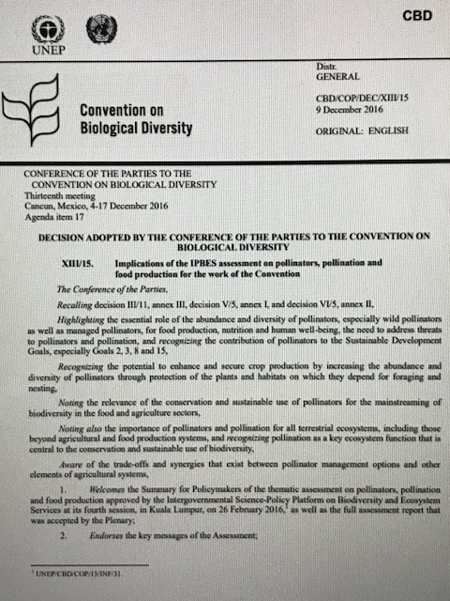

Slide 7



Slide 8



Slide 9
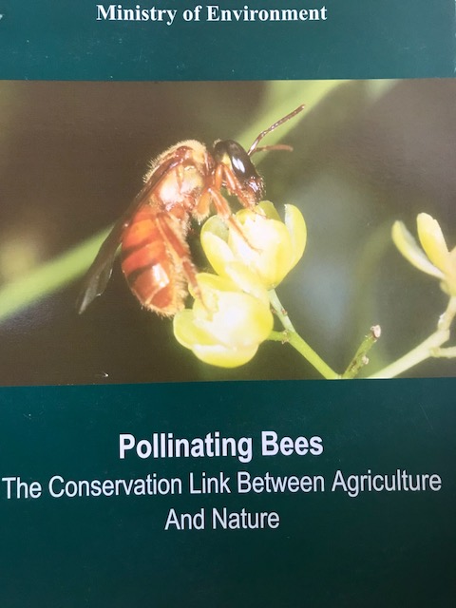


Slide 10



Slide 11



Slide 12
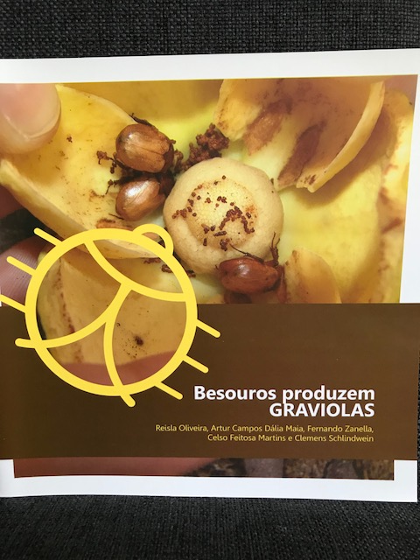
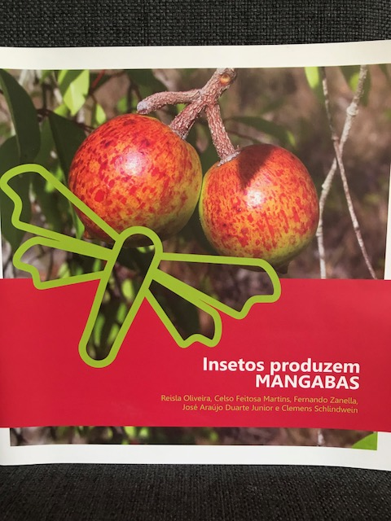

Slide 13

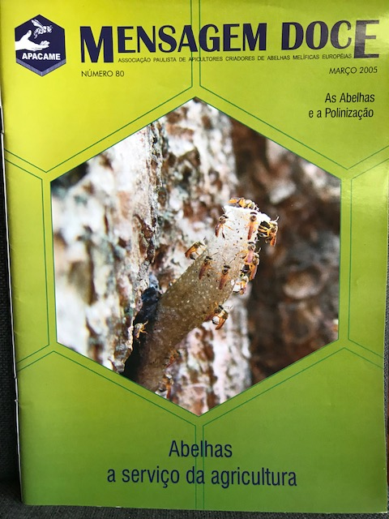

Slide 14
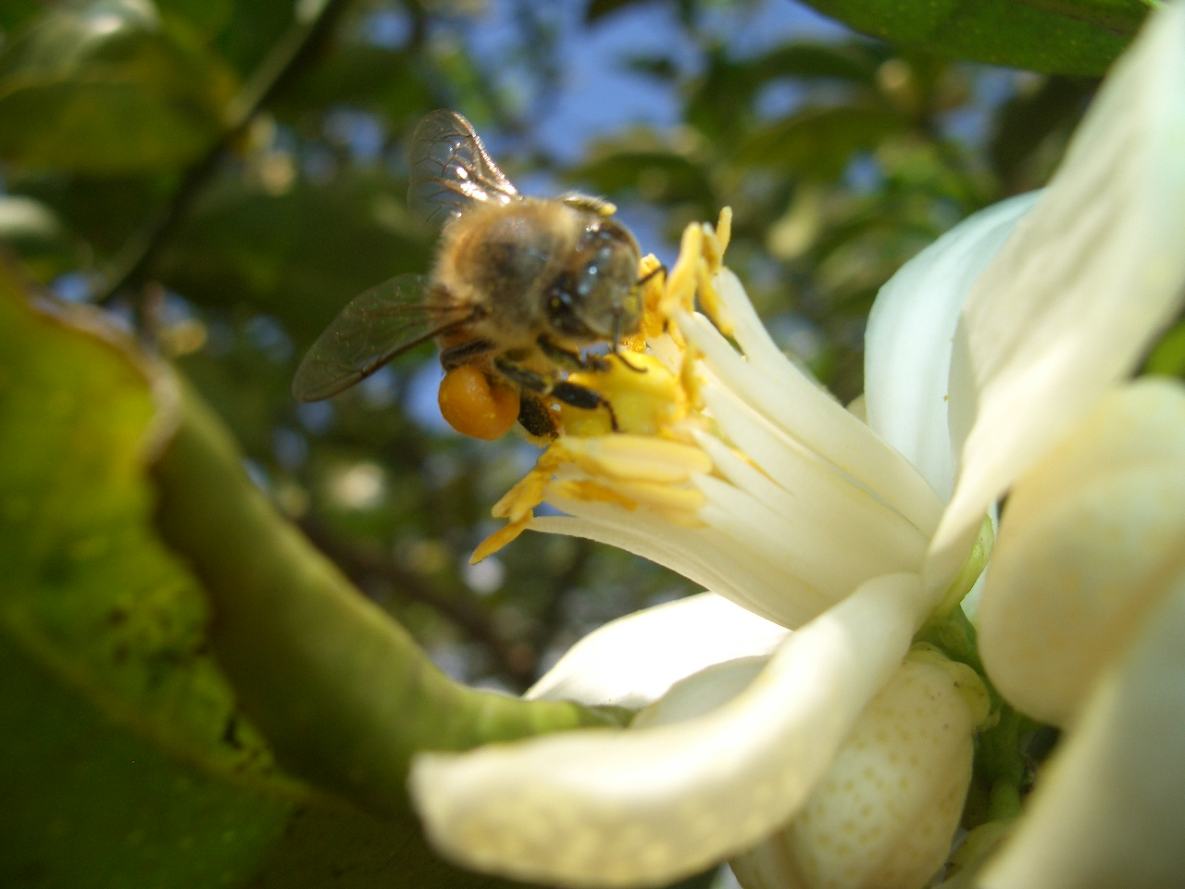
Obrigado!
Obrigado!
Apis mellifera coletando pólen em flor de laranjeira

